Slide 1
Geraden im $ℝ²$ Parameterdarstellung

Slide 2
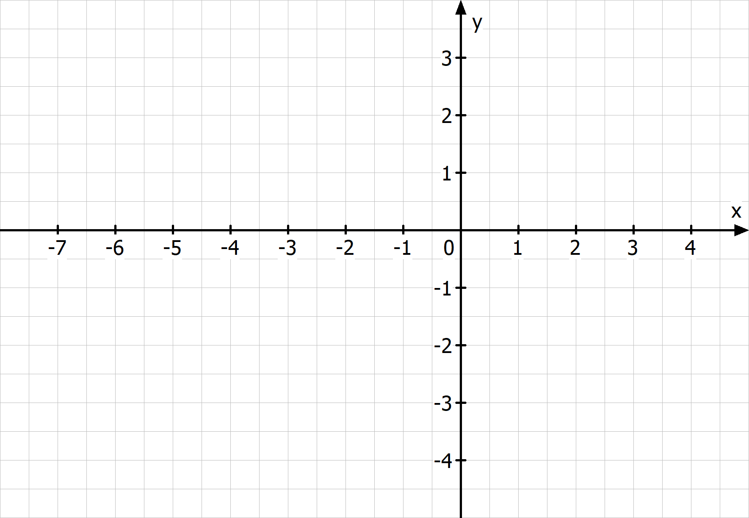
Parameterdarstellung einer Geraden
PUNKT
+
PFEIL

Slide 3
Parameterdarstellung einer Geraden
Bei der Parameterdarstellung wird die Gerade durch einen Punkt und einen Vektor (Pfeil) festgelegt.
Den Vektor nennt man auch Richtungsvektor der Gerade.
Sei g eine Gerade, P ein Punkt auf dieser Geraden und $\overset{⃑}{a}$ ein Richtungsvektor von g.
Dann gilt für alle Punkte $X∈g:$
$$X=P+t∙\overset{⃑}{a} mit t∈ℝ$$

Slide 4
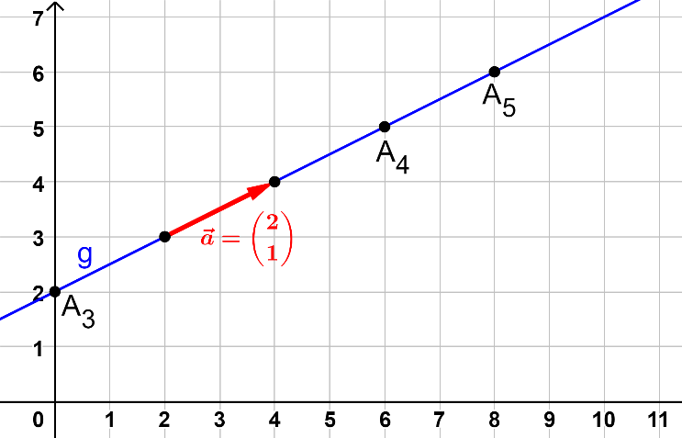
Warum PARAMETERdarstellung ?
Für jede reelle Zahl des Parameters t erhält man einen Punkt auf der Geraden g. Umgekehrt entspricht jeder Punkt auf der Geraden g einem eindeutig bestimmten Wert des Parameters t.
P

Slide 5
Bsp. 1) Gegeben ist ein Punkt P und ein Richtungsvektor $\overset{⃑}{a}$ der Geraden g. Gib eine Parameterdarstellung der Geraden an und zeichne die Gerade in das Koordinatensystem. Gib zwei weitere Punkte auf der Geraden an.
$$P=\left(2 | 3\right), \vec{a}=\left(\begin{matrix}−3,5 \\ −2\end{matrix}\right)$$

Slide 6
Bemerkung: Die Parameterdarstellung einer Geraden ist NICHT eindeutig, da der Richtungsvektor $\overset{⃑}{a}$ grundsätzlich beliebig gewählt werden darf, sofern der gewählte Vektor zum Richtungsvektor parallel ist.
Es sind alle möglichen Vielfache des Richtungsvektors erlaubt.
Die Gerade $g:X=\left(\begin{matrix}−2 \\ −2\end{matrix}\right)+t∙\left(\begin{matrix}1 \\ −2\end{matrix}\right)$ kann somit auch mit folgenden Parameterdarstellungen bestimmt werden:

Slide 7
Bsp. 2) Vereinfache die Darstellung der Geraden g so, dass die Komponenten des Richtungsvektors ganzzahlig und so klein wie möglich sind.
$$g:X=\left(\begin{matrix}−2 \\ −2\end{matrix}\right)+t∙\left(\begin{matrix}0,04 \\ −0,01\end{matrix}\right)$$

Slide 8
Bsp. 3) Gegeben sind zwei Punkte $A=(−2|5)$ und $B=(3|1)$ einer Geraden. Gib zwei verschiedene Parameterdarstellungen dieser Gerade an.

Slide 9
Bsp. 4) Gib zwei verschiedene Parameterdarstellungen der dargestellten Geraden g an.

Slide 10
Bsp. 5) Überprüfe, ob der Punkt auf der Geraden g liegt.
$$g:X=\left(\begin{matrix}2 \\ 1\end{matrix}\right)+t∙\left(\begin{matrix}−2 \\ 3\end{matrix}\right) − P_{1}=\left(8 | −6\right)$$

Slide 11
Bsp. 6) Gib jeweils eine zu g (1) parallele (2) normale Gerade an, die durch den Punkt P geht.
$$g:X=\left(\begin{matrix}−7 \\ 1\end{matrix}\right)+t∙\left(\begin{matrix}−2 \\ 6\end{matrix}\right) − P=\left(2 | 3\right)$$

